Slide 1
আজকের ক্লাসে সবাইকে…
স্বাগত

Slide 2
পরিচিতি
মোঃ হাবিবুর রহমান প্রভাষক (রাষ্ট্রবিজ্ঞান বিভাগ) কুশিয়ারা ডিগ্রি কলেজ গোলাপগঞ্জ, সিলেট। ই-মেইলঃ rhabib0007@gmail.com
পৌরনীতি ও সুশাসন-দ্বিতীয় পত্র একাদশ-দ্বাদশ শ্রেণি নবম অধ্যায়ঃ (বাংলাদেশের বৈদেশিক নীতি তারিখ: ১২/০২/২০২১ ইং

Slide 3
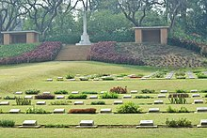
Let’s watch a picture
Mainamati War Cemetery

Slide 4
আজকের পাঠ

Slide 5
শিখনফল
এই পাঠ শেষে শিক্ষার্থীরা...
১. জাতিসংঘ গঠনের ইতিহাস সম্পর্কে বলতে পারবে;
j
২. জাতিসংঘের মূল অঙ্গ সংগঠন গুলো ব্যাখ্যা করতে পারবে;
3. জাতিসংঘের উদ্দেশ্য গঠন করতে পারবে;

Slide 6
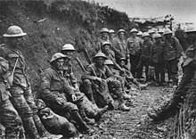
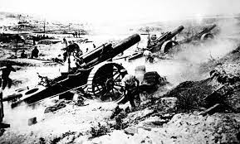
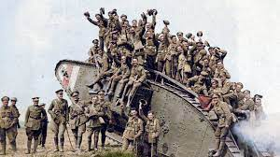
প্রথম বিশ্বযুদ্ধের ব্যাপকতা ও ভয়াবহ ধ্বংসলীলা মানুষের মনে যে শান্তি লাভের ইচ্ছা জাগিয়ে তোলে তারই ফলে জন্ম হয় ‘লীগ অফ নেশন্স’। যুদ্ধ পরিহার করে সমগ্র বিশ্বের জাতিসমূহকে একত্রিত করার উদ্দেশ্যে ১৯২০ সালের ১০ জানুয়ারি এ প্রতিষ্ঠানটি স্থাপিত হয়। প্রথম বিশ্বযুদ্ধের বিরাট ধ্বংসলীলা শেষ হওয়ার মাত্র ২১ বছর পরই সমগ্র পৃথিবী আর একটি বিশ্বযুদ্ধের সম্মুখীন হয়। যুদ্ধের ক্ষয়ক্ষতি, বীভৎসতা প্রভৃতি দেখে মানুষ স্থায়ী শান্তি প্রতিষ্ঠার জন্য আগ্রহী হয়। ১৯৩৮ সালের মধ্যেই লীগ অব নেশন্সের রাজনৈতিক অস্তিত্ব একরূপ বিলুপ্ত হতে যায়। ফলে বিশ্ববাসী একটি সুসংগঠিত এক শক্তিশালী আন্তর্জাতিক সংস্থার প্রয়োজন অনুভব করে। এ থেকেই জাতিসংঘের জন্ম হয়।

Slide 7
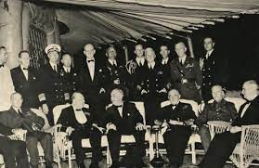
জাতিসংঘ গঠনের প্রথম পদক্ষেপ ছিল ‘লন্ডন ঘোষণা’ 1941 সালের ১২ জুন জার্মানি ব্রিটেন আক্রমণের ফলে ইউরোপের ৯টি প্রাবাসী সরকারসহ আরও কয়েকটি রাষ্ট্র বিশ্বশান্তি ও নিরাপত্তা জন্য লন্ডন ঘোষনা প্রদান করে। ১৯৪১ সালের আগস্ট মাসে আটলান্টিক মহাসাগরে ব্রিটিশ প্রাধানমন্ত্রী চার্চিল ও মার্কিন প্রেসিডেন্ট রুজভেল্ট একটি জাহাজে দ্বি-পক্ষীয় আলোচনায় মিলিত হন। ১৪ আগস্ট তারা দীর্ঘ আলোচনার পর ‘আটলান্টিক চার্টার’ নামে এক সনদ ঘোষণা করেন।
1941: The Atlantic Charter
প্রথমে ২৬টি পরে আরও ২১টি রাষ্ট্র এতে স্বাক্ষর দান করে। আটলান্টিক চার্টার স্বাক্ষরিত হওয়ার পর ১৯৪৩ সালের ডিসেম্বর মাসে ব্রিটেন, মার্কিন যুক্তরাষ্ট্র, রাশিয়া ও চীনের পররাষ্ট্র মন্ত্রিগণ ‘মস্কো ঘোষণাপত্র’ স্বক্ষর করেন। মস্কো ঘোষণাপত্রের চতুর্থ ও সপ্তম ধারায় ‘জাতিসংঘ’ নামটির উল্লেখ এবং উদ্দেশ্য সম্পর্কেও সুস্পষ্ট ব্যাখ্যা পাওয়া যায়।

Slide 8
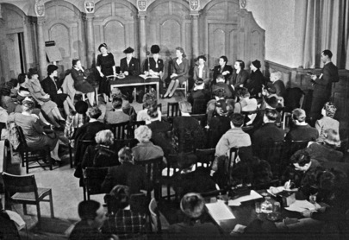
যুক্তরাষ্ট্রের সানফ্রান্সিসকো শহরে ১৯৪৫ সালের ২৫ এপ্রিল থেকে ২৬ জুন মিত্র শক্তির দেশসমূহের প্রতিনিধিবৃন্দ ১১১টি ধারা সংবলিত ‘জাতিসংঘ সন্দ’ প্রণয়ন করেন। ১৯৪৫ সালের ২৪ অক্টোবর থেকে এ সনদ কার্যকর হয়। তখন থেকেই প্রতি বছর ২৪ অক্টোবরকে জাতিসংঘ দিবস হিসেবে পালন করা হয়। জাতিসংঘের প্রথম অধিবেশন বসে লন্ডনে ১৯৪৬ সালের ১০ জানুয়ারি।
10 January, 1946: First Session of the United Nations

Slide 9
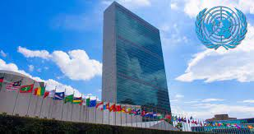
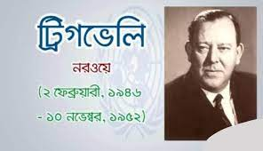
যুক্তরাষ্ট্রের নিউইয়র্ক শহরে জাতিসংঘের সদর দপ্তর অবস্থিত। জাতিসংঘের সরকারি ভাষা ছয়টি। যথা- আরবি, চীনা, ইংরেজি, ফরাসি, রুশ ও স্পেনিশ। তবে জাতিসংঘ সচিবালয়ে যে দুটি ভাষা ব্যবহৃত হয় তা হলো ইংরেজি ও ফারসি।
জাতিসংঘের বর্তমান সদস্য ১৯৩। বাংলাদেশ জাতিসংঘের ১৩৬ তম সদস্য। জাতিসংঘের প্রথম মহাসচিব নরওয়ের ট্রিগভেলী।

Slide 10
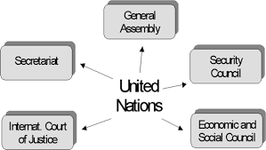
জাতিসংঘের মূল অঙ্গ সংগঠন
জাতিসংঘের কাজ-কর্ম পরিচালিত হয় ছয়টি প্রধান অঙ্গসংস্থা দ্বারা। এগুলো হলোঃ
সাধারণ পরিষদ
নিরাপত্তা পরিষদ
অর্থনৈতিক পরিষদ ও সামাজিক পরিষদ
অছি পরিষদ
আন্তর্জাতিক আদালত এবং
সচিবালয়

Slide 11
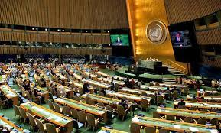
সাধারণ পরিষদ
জাতিসংঘের সব সদস্যরাষ্ট্র নিয়ে সাধারণ পরষদ গঠিত হয়। একটি রাষ্ট্র সাধারণ পরিষদে 5 জন প্রতিনিধি পাঠাতে পারে। তবে প্রত্যেক রাষ্ট্র একটি করে ভোট দিতে পারে। সাধারণ পরিষদের নিয়মিত অধিবেশন বছরে একবার বসে। প্রত্যেক অধিবেশনে ‍সাধারণ পরিষদের একজন সভাপতি নির্ধারিত হন। সাধারণ পরিষদ নিরাপত্তা পরিষদের সুপারিশে নতুন সদস্য গ্রহণ, সেক্রেটারি জেনারেল নিয়োগ, জাতিসংঘের বাজেট পাস, সদস্য রাষ্ট্রের চাঁদা নির্ধরণ, বিভিন্ন সংস্থার সদস্য নির্বাচন, অন্যান্য সংস্থার বার্ষিক রিপোর্ট পর্যালোচনা প্রভৃতি গুরুত্বপূর্ণ কাজও করে থাকে। এর প্রথম অধিবেশন অনুষ্ঠিত হয় 1946 ‍সালের 23 অক্টোবর থেকে 16 ডিসেম্বর পর্যন্ত।

Slide 12
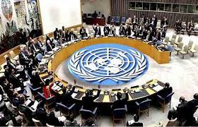
নিরাপত্তা পরিষদ
জাতিসংঘের সবচেয়ে গুরুত্বপূর্ণ অঙ্গ সংগঠন হলো নিরাপত্তা পরিষদ। ৫ জন স্থায়ী এবং ১০ জন অস্থায়ী সদস্যরাষ্ট্র নিয়ে নিরাপত্তা পরিষদ গঠিত। এ পরিষদের স্থায়ী সদস্য রাষ্ট্রগুলো হলো- যুক্তরাষ্ট্র, যুক্তরাজ্য, রাশিয়া, ফ্রান্স ও চীন। অন্য দশ জন অস্থায়ী সদস্য সাধারণ পরিষদের দুই-তৃতীয়াংশ সংখ্যাধিক্যে ২ বছরের জন্য নির্বাচিত হন। ৫টি স্থায়ী সদস্য রাষ্ট্রের ‘ভেটো’ ক্ষমতা আছে। তাদের যে কেউ ভেটো প্রদান করে যে কোন প্রস্তাবকে বাতিল করে দিতে পারে। নিরাপত্তা পরিষদের প্রাথমিক কাজ হলো বিশ্বের শান্তি ও নিরাপত্তা রক্ষা করা। আন্তর্জাতিক শান্তি ও নিরাপত্তা বিঘ্নিত হতে পারে এ ধরনের কোনো আশঙ্কা থাকলে নিরাপত্তা পরিষদ উপযুক্ত ব্যবস্থা গ্রহণ করে। সব প্রচেষ্টা ব্যর্থ হলে নিরাপত্তা পরিষদ সামরিক শক্তি প্রয়োগ করতে পারে। নিরাপত্তা পরিষদের প্রথম শীর্ষ সম্মেলন অনুষ্ঠিত হয় ১৯৯২ সালের ৩১ জানুয়ারিতে।

Slide 13
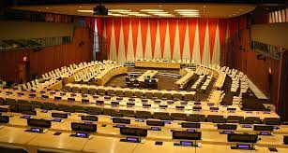
অর্থনৈতিক ও সামাজিক পরিষদ
এ পরিষদ জাতিসংঘের একটি গুরুত্বপূর্ণ বিভাগ। এ পরিষদ গঠনের মূল উদ্দেশ্য হলো বিশ্ববাসীর জীবনযাত্রার মান উন্নত করা, বেকারত্ব কমানো, সকলের জন্য শিক্ষার ব্যবস্থা করা, মানব সমাজের অর্থনৈতিক, সামাজিক, সাংস্কৃতিক ক্ষেত্রে বৈষম্য দূর করা এবং সদস্য রাষ্ট্রের মধ্যে সৌহার্দ্য ও সম্প্রীতির দ্বারা বিশ্বশান্তি ও নিরাপত্তা নিশ্চিত করা। বর্তমানে অর্থনৈতিক ও সামাজিক পরিষদের সদস্য ৫৪। এদের কার্যকাল ৩ বছর। তিন বছর অন্তর এক-তৃতীয়াংশ সদস্য অবসর গ্রহণ করে। বছরে অন্তত তিনবার নিউইয়র্কে অথবা জেনেভায় এর অধিবেশন বসে। প্রত্যেক সদস্যের একটি করে ভোটের অধিকার রয়েছে। উপস্থিত সদস্যের সংখ্যাগরিষ্ঠ ভোটে যে কোনো প্রস্তাব গৃহীত হয়ে থাকে। এ পরিষদ তাঁর কার্যক্রম সুচারুভাবে সম্পন্ন করার জন্য ১৫ টি বিশেষ সংস্থা, ১২টি কমিশন এবং ৫টি সাব কমিশন গঠন করে থাকে।

Slide 14
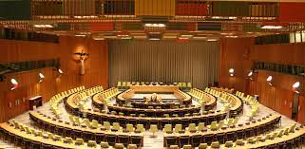
নিরাপত্তা পরিষদ
অছি এলাকাসমূহের শাসন, তত্ত্বাবধান ও ব্যবস্থাপনার জন্য জাতিসংঘের অধীনে অছি পরিষদ গঠন করা হয়েছে। অছি পরিষদের কাজ হচ্ছে অছি এলাকায় জনসাধারণকে রাজনৈতিক শিক্ষা ও সচেতনতার বিকাশ ঘটানো এবং তাদের স্বাধীনতার জন্য প্রস্তুত করা। এ পরিষদ অছি এলাকার শান্তি রক্ষা ও নিরাপত্তা বিধান করে থাকে। ১৯৯৪ সালের অক্টোবরে অছি পরিষদের কার্যক্রম স্থগিত করা হয়। বর্তমানে শুধু যুক্তরাষ্ট্রের প্যাসিফিক আইল্যান্ডস একমাত্র অছি অঞ্চল।

Slide 15
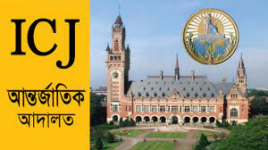
আন্তর্জাতিক আদালত
আন্তর্জাতিক আদালত জাতিসংঘের প্রধান বিচার বিভাগীয় সংস্থা। আন্তর্জাতিক আদালতের প্রধান কার্যালয় নেদারল্যান্ডের দি হেগ শহরে অবস্থিত।
International Court of Justice
পনের জন বিচারক নিয়ে আন্তর্জাতিক আদালত গঠিত। আন্তর্জাতিক আদালতের প্রধান কাজ হচ্ছে আন্তর্জাতিক আইনের মাধ্যমে মীমাংসা করা। আন্তর্জাতিক বিরোধের ক্ষেত্রে জাতিসংঘের যে কোনো সদস্য রাষ্ট্র আন্তর্জাতিক আদালতে বিচার প্রার্থী হতে পারে। আন্তর্জাতিক আদালত রায় প্রদান করতে পারে, কিন্তু কার্যকরী করার কোনো ব্যবস্থা গ্রহণ করতে পারে না। এক্ষেত্রে নিরাপত্তা পরিষদ রায় কার্যকর করে থাকে।

Slide 16
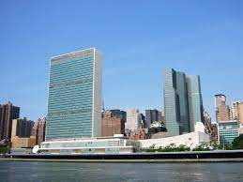
নিরাপত্তা পরিষদ
জাতিসংঘের বিধান অনুযায়ী একজন মহাসচিব এবং প্রয়োজনীয় কর্মচারীদের নিয়ে জাতিসংঘের সচিবালয় গঠিত। মহাসচিব এ দপ্তরের পরিচালক। তিনি জাতিসংঘের মুখপাত্র হিসেবে কাজ করেন। মহাসচিব নিরাপত্তা পরিষদের সুপারিশক্রমে সাধারণ পরিষদের দুই তৃতীয়াংশ সদস্যের ভোটে ৫ বছরের জন্য নির্বাচিত হন। কতগুলো বিভাগ নিয়ে সচিবালয় গঠিত। (ক) নিরাপত্তা পরিষদ সংক্রান্ত, (খ) সামাজিক বিষয় সংক্রান্ত বিভাগ, (গ) অর্থনৈতিক বিষয় সংক্রান্ত বিভাগ, (ঘ) অছিগিরি সংক্রান্ত বিভাগ, (ঙ) আইন সংক্রান্ত বিভাগ, (চ) সম্মেলন সংক্রান্ত বিভাগ, (ছ) আন্তর্জাতিক গণসংযোগ সংক্রান্ত বিভাগ, (জ) সাধারণ প্রশাসন ও আর্থিক প্রশাসন সংক্রান্ত বিভাগ, (ঝ) জাতিসংঘের অফিস ও মানবাধিকার বিভাগ। প্রত্যেক বিভাগের আবার কতগুলো উপবিভাগ রয়েছে। প্রত্যেক বিভাগের কাজ একজন উপ-মহাসচিব একাধিক পরিচালক দ্বারা নির্বাহ করে থাকেন।

Slide 17
একক কাজ
জাতিসংঘের নিরাপত্তা পরিষদের গঠন বর্ণনা কর।

Slide 18
জাতিসংঘের উদ্দেশ্য
কয়েকটি লক্ষ্য ও উদ্দেশ্যকে সামনে রেখে জাতিসংঘ প্রতিষ্ঠিত হয়েছে। এগুলো হলো-
সমগ্র বিশ্বে শান্তি প্রতিষ্ঠা ও এর নিশ্চয়তা বিধান করা।

Slide 19
জাতিসংঘের উদ্দেশ্য
বিভিন্ন জাতিসমূহের মধ্যে বন্ধুত্বপূর্ণ সম্পর্ককে ঘনিষ্ঠতর করা।

Slide 20
জাতিসংঘের উদ্দেশ্য
আন্তর্জাতিক আইন অনুযায়ী শান্তিপূর্ণ উপায়ে আন্তর্জাতিক বিরোধের মীমাংসা করা।

Slide 21
জাতিসংঘের উদ্দেশ্য
আন্তর্জাতিক ভিত্তিতে অর্থনৈতিক, সামাজিক, সাংস্কৃতিক ও মানবিক সমস্যাগুলো সমাধান করা।

Slide 22
জাতিসংঘের উদ্দেশ্য
আন্তর্জাতিক মৌলিক মানবাধিকারগুলো প্রতিষ্ঠা করা, দারিদ্র, রোগ ও অশিক্ষা দূরীকরণের জন্য প্রচেষ্ঠা চালানো।

Slide 23
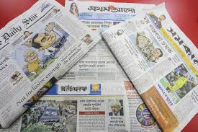
জাতিসংঘের উদ্দেশ্য
মানুষের সমঅধিকার এবং সকল জাতি ও সংবাদপত্রের মৌলিক অধিকার সংরক্ষণ করা

Slide 24
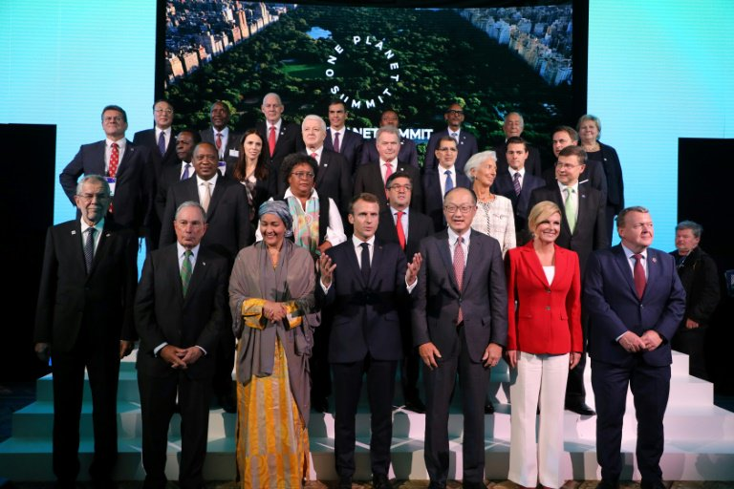
জাতিসংঘের উদ্দেশ্য
বিশ্বে সৌভ্রাতৃত্বমূলক পরিবেশ সৃষ্টি করা।

Slide 25
মূল্যায়ন
1. জাতিসংঘ প্রতিষ্ঠিত হয় কত সালে?
উত্তরঃ ১৯৪৮।
2. কোন দিবসটি সারা বিশ্বে জাতিসংঘ দিবস হিসেবে পালিত হয়?
উত্তরঃ ২৪ অক্টোবর।
3. জাতিসংঘের নিরাপত্তা পরিষদের স্থায়ী সদস্য সংখ্যা কত?
উত্তরঃ ৫টি।

Slide 26
বাড়ির কাজ
বিশ্ব শান্তি প্রতিষ্ঠায় জাতিসংঘের ভূমিকা আলোচনা কর।

Slide 27
আজকের মত সবাইকে ধন্যবাদ

